Slide 1
BEYANNAME

Slide 2
DERNEKLER KANUNU 19. MADDE
Dernekler, yıl sonu itibarıyla faaliyetlerini, gelir ve gider işlemlerinin sonuçlarını düzenleyecekleri beyanname ile her yıl Nisan ayı sonuna kadar mülkî idare amirliğine vermekle yükümlüdürler.

Slide 3
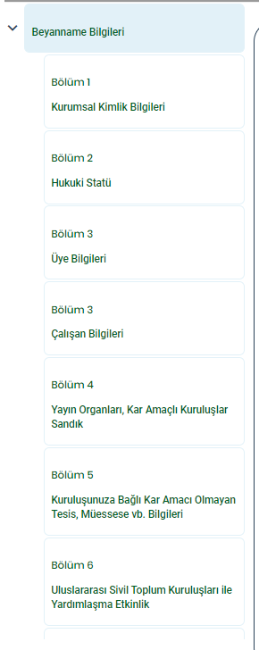
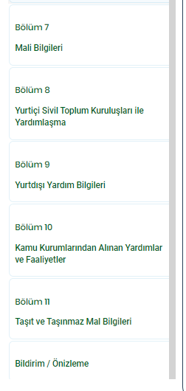
Beyanname Bölümleri
Beyanname Bilgileri
Kullanıcının işlem yaptığı sayfa bilgisi sol menüde sürekli olarak kullanıcıya gösterilmektedir.

Slide 4
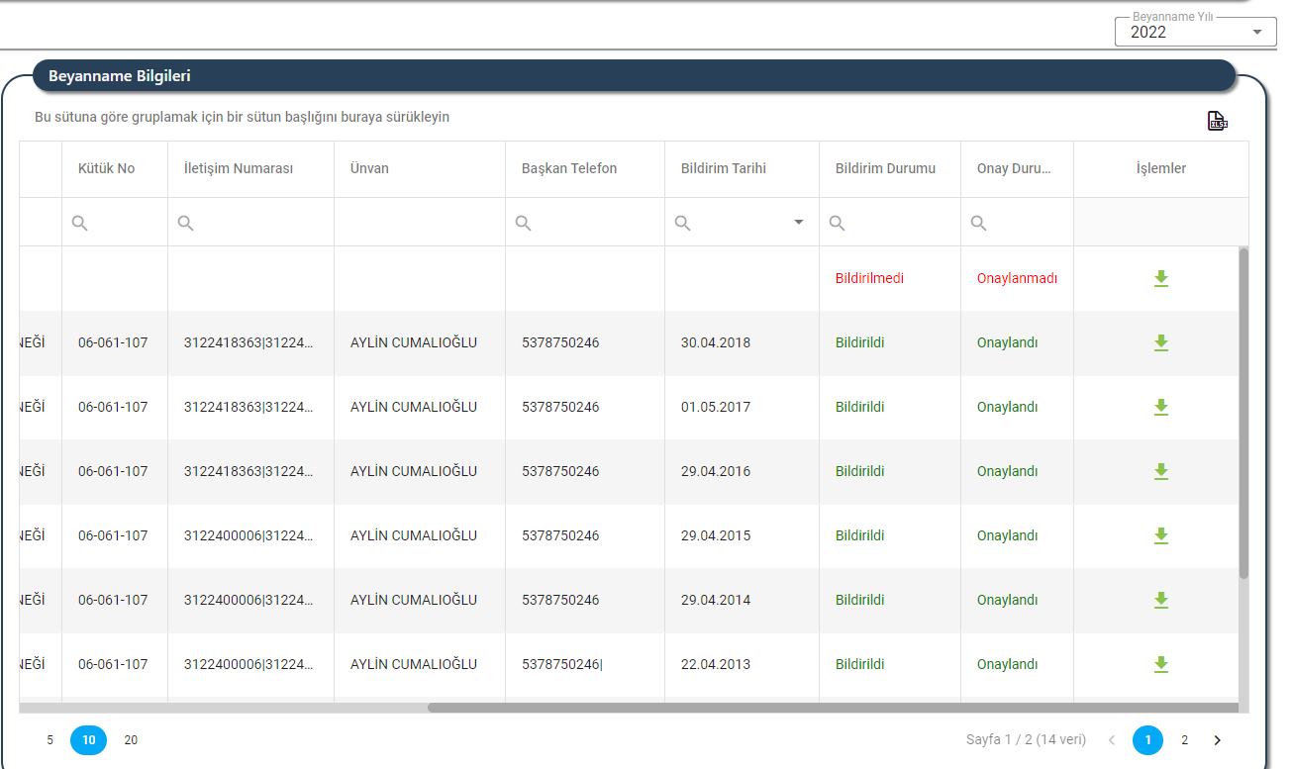
Beyanname Bölümleri
Beyanname Bilgileri
Bu sayfada geçmiş yıllara ilişkin beyanname bilgileri yer almakta olup; beyannamelerin bildirilip bildirilmediği kolaylıkla takip edilebilmekte ve beyanname raporu alınabilmektedir.
Beyanname yılı
seçilerek ilgili yılla
İlgili işlem yapılabilmektedir.

Slide 5
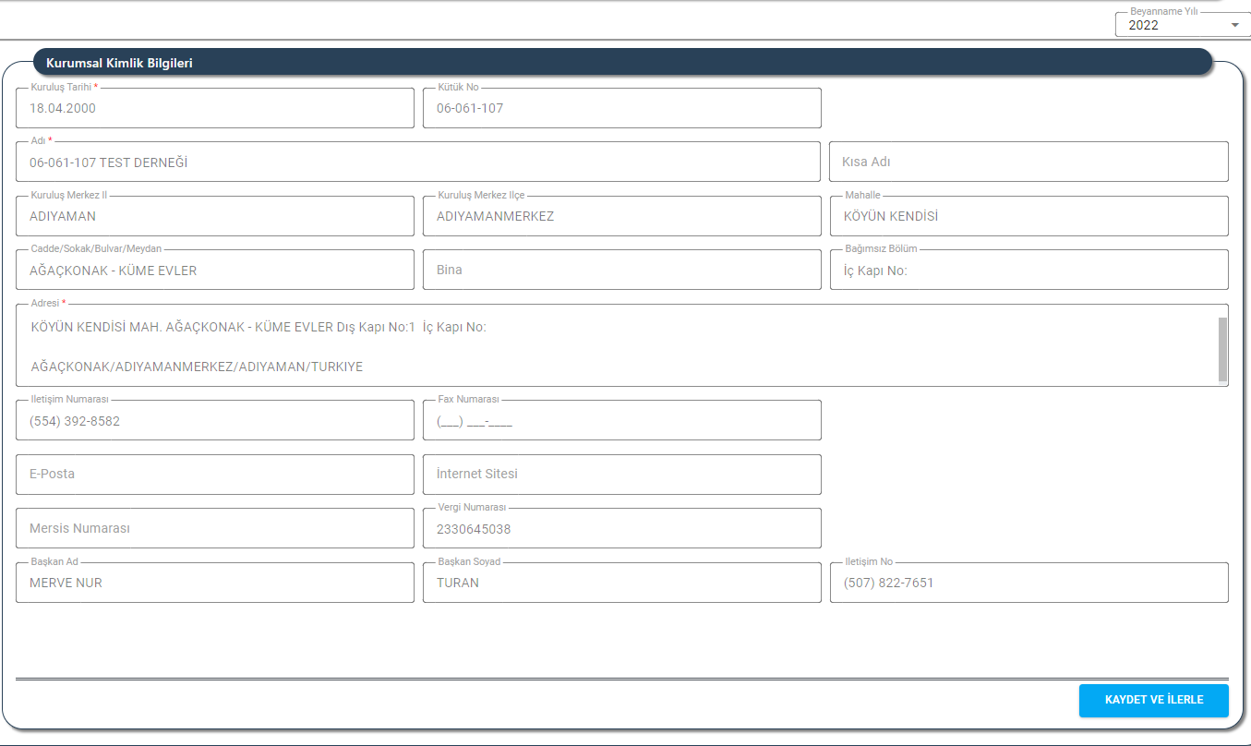
Beyanname Bölümleri
BÖLÜM 1
Kurumsal Kimlik Bilgileri
Derneğin kimlik bilgileri Kuruluş Anasayfa’dan çekilir. Değiştirilmek istenilen telefon numaraları ile ilgili değişiklikler yapılabilmektedir.
İlgili sayfalardan aktarılan veriler ön izlenip Kaydet ve İlerle yöntemi ile devam edilebilmektedir.

Slide 6
Beyanname Bölümleri
BÖLÜM 2
Hukuki Statü
Temsilcilik Bilgileri ve Platform Bilgileri daha önce girişi yapılan kayıtlardan çekilir.

Slide 7
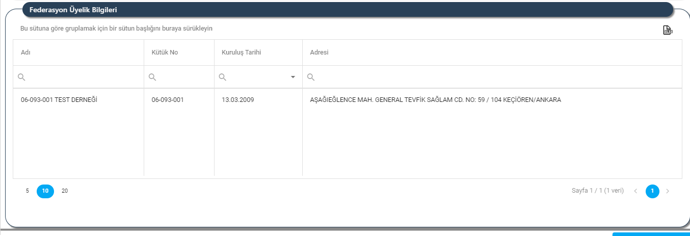
Beyanname Bölümleri
BÖLÜM 2
Hukuki Statü
Derneğe Bağlı Şube Bilgileri ve Federasyon Üyelik Bilgileri Müdürlük İşlemleri altında bulunan ilgili sayfalarda kayıt varsa beyanname ile ilişkilendirilir.

Slide 8
Beyanname Bölümleri
BÖLÜM 3
Üye Bilgileri
Derneğin Gerçek ve Tüzel Üyeleri Dernek Üye İşlemleri sayfasına eklenen kayıtlardan çekilir. Derneğin üyelik tür ve sayıları beyannamenin bu bölümünde üye işlemlerinden çekilerek doldurulmaktadır.
Üye bilgileri Dernek İşlemleri menüsü altında bulunan Dernek Üye İşlemleri sayfasından güncellenebilmektedir.

Slide 9
Beyanname Bölümleri
BÖLÜM 3
Çalışan Bilgileri
Derneğin faaliyetlerini yürütmek üzere gönüllü çalışan veya yönetim kurulu kararı ile göreve başlatılan çalışanlar yeni kayıt sekmesinden beyannameye eklenebilmektedir.

Slide 10
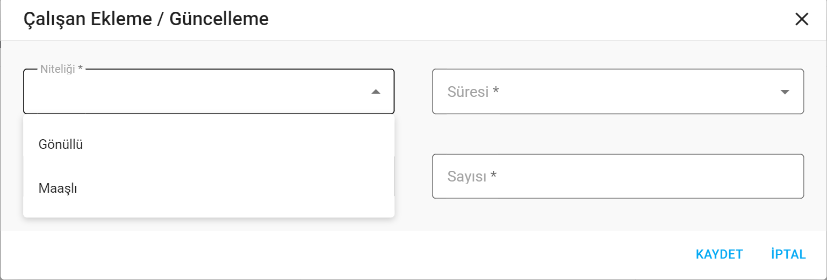
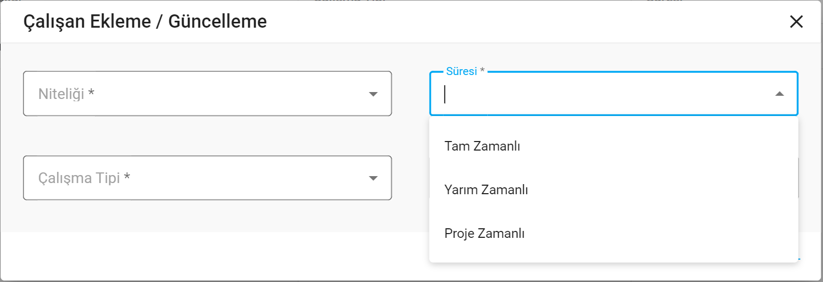
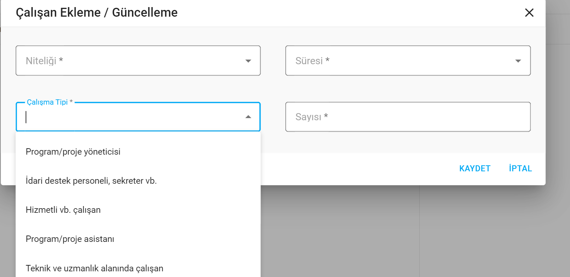
Beyanname Bölümleri
BÖLÜM 3
Çalışan Bilgileri

Slide 11
Beyanname Bölümleri
BÖLÜM 3
Çalışan Bilgileri
Ücretli çalışan bilgisi eklendiği zaman Bölüm 7 Mali Bilgiler Giderler 7.1.2.Personel Giderleri alanında kayıt girilmediği zaman sistem kullanıcıya uyarı verecektir.

Slide 12
Beyanname Bölümleri
BÖLÜM 4
Yayın Organları, Kar Amaçlı Kuruluşlar, Sandık
Sandık işlemleri ile ilgili sayfada kayıt varsa Beyannamede ilgili bölüme kayıtlar aktarılmaktadır.
İlgili beyanname dönemindeki
aktif ve pasif kayıtlar listelenebilmektedir.

Slide 13
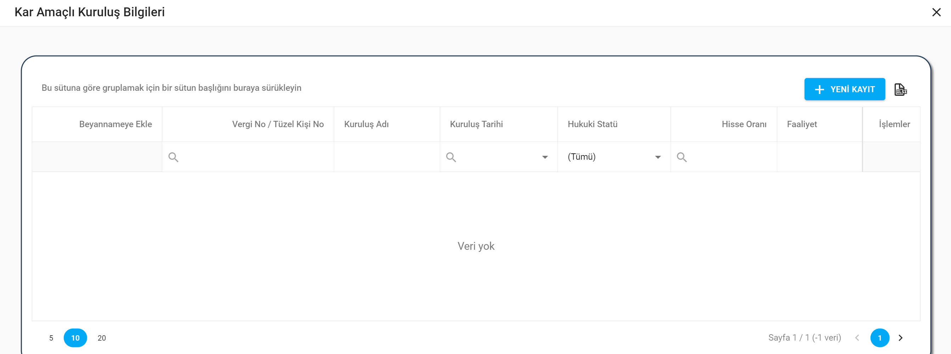
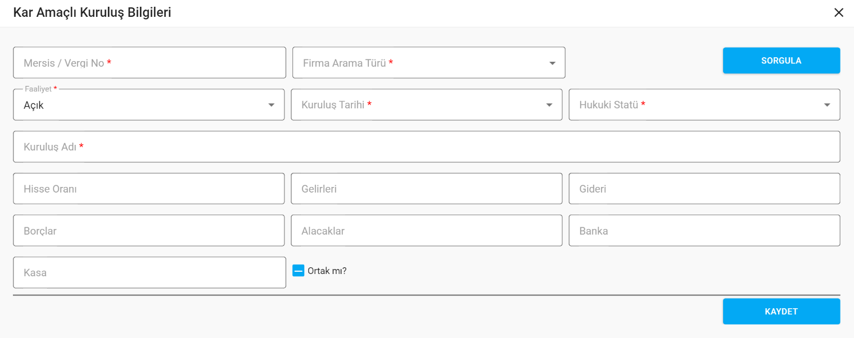
Beyanname Bölümleri
BÖLÜM 4
Yayın Organları, Kar Amaçlı Kuruluşlar, Sandık
Derneğin kar amaçlı kuruluşu varsa beyannameye eklenir.

Slide 14
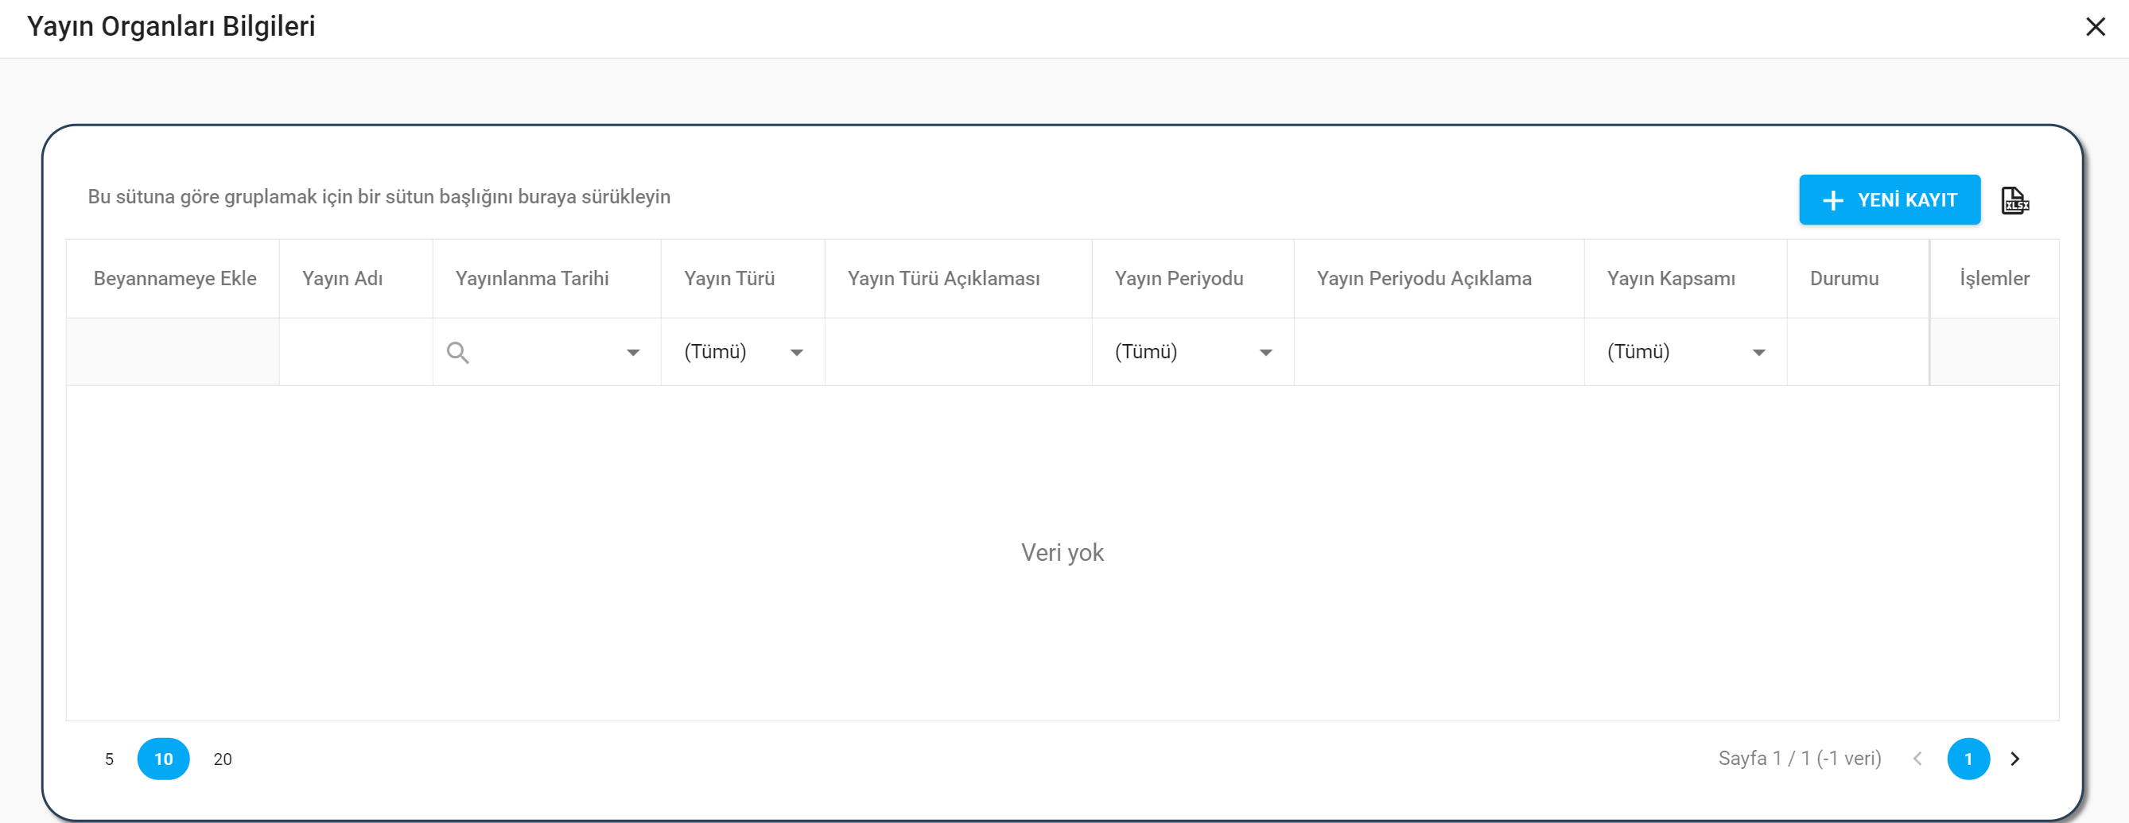
Beyanname Bölümleri
BÖLÜM 4
Yayın Organları, Kar Amaçlı Kuruluşlar, Sandık
Derneğin gazete, dergi, bülten, kitap gibi yayın organları varsa beyannameye eklenir.

Slide 15
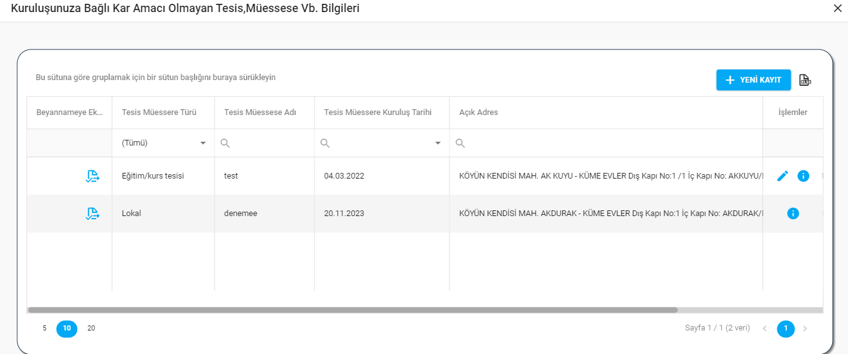
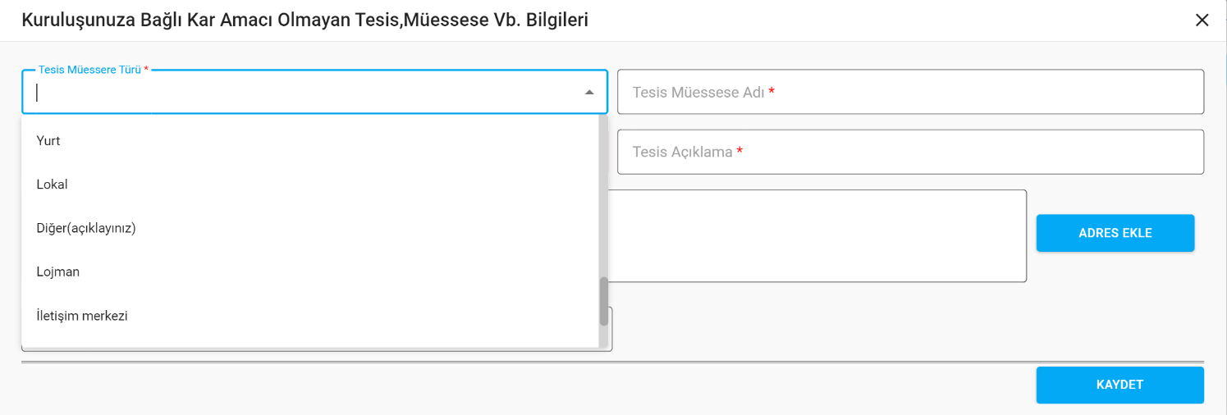
Beyanname Bölümleri
BÖLÜM 5
Kuruluşunuza Bağlı Kar Amacı Olmayan Tesis, Müessese vb. Bilgileri
İlgili bölümde yeni kayıt butonu yardımıyla veri girişi yapılıp beyanname ile ilişkilendirilir.

Slide 16
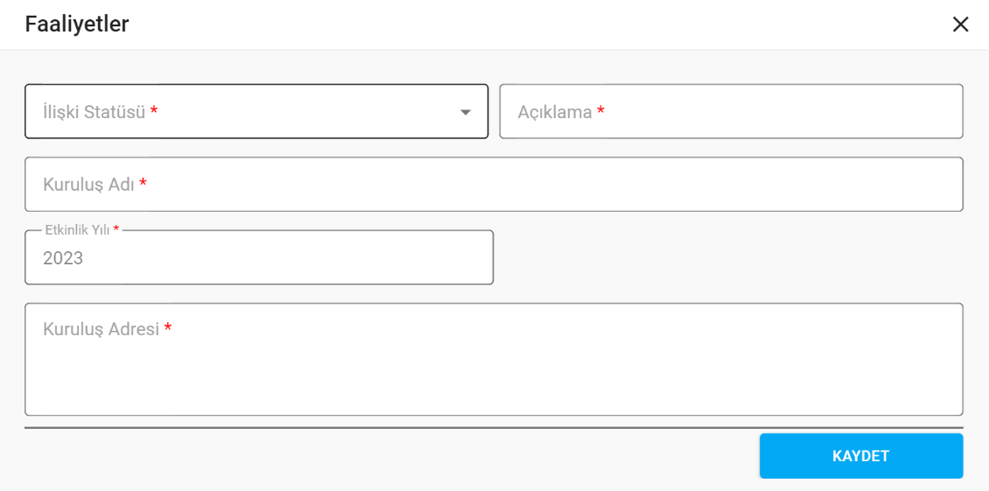
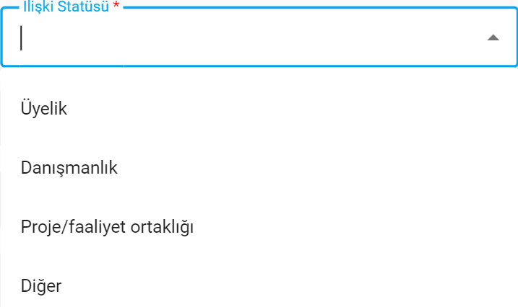
Beyanname Bölümleri
BÖLÜM 6
Uluslararası Sivil Toplum Kuruluşları ile Yardımlaşma Etkinlik
İlgili bölümde yeni kayıt butonu yardımıyla veri girişi yapılıp beyanname ile ilişkilendirilir.

Slide 17
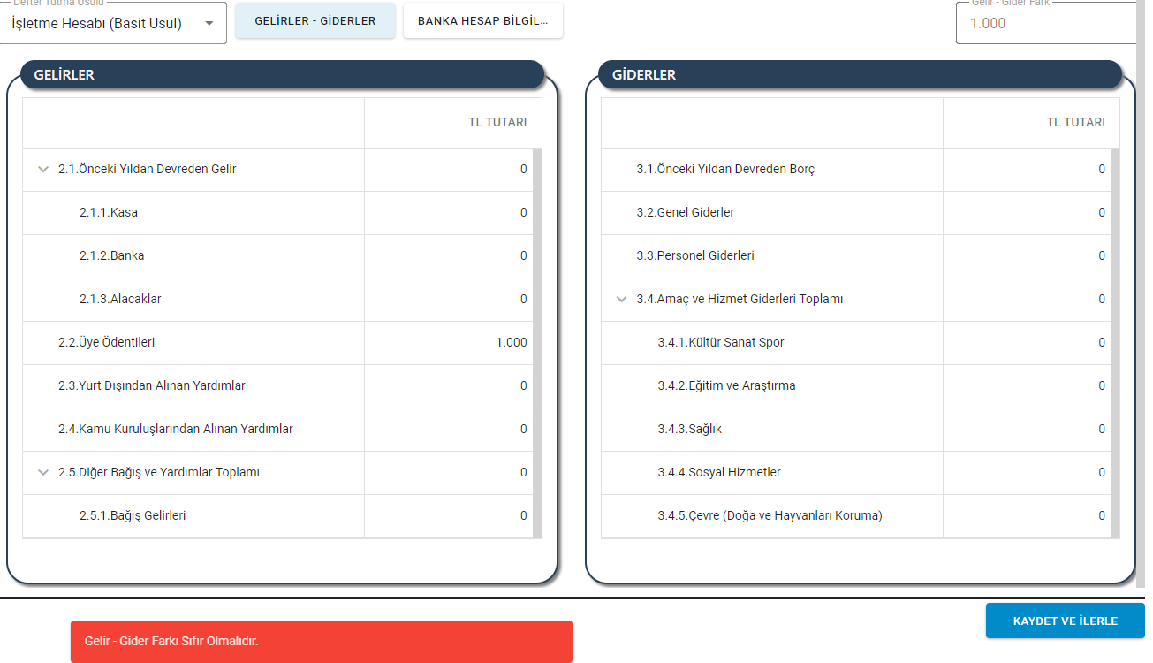
Beyanname Bölümleri
BÖLÜM 7
Mali Bilgiler
BASİT USUL DEFTER TUTAN DERNEKLER İÇİN MALİ BİLGİLER EKRANI
Derneklerin gelir gider farkı sıfır olmadığı takdirde sayfada kaydedip ilerleme işlemine devam edilememektedir.

Slide 18
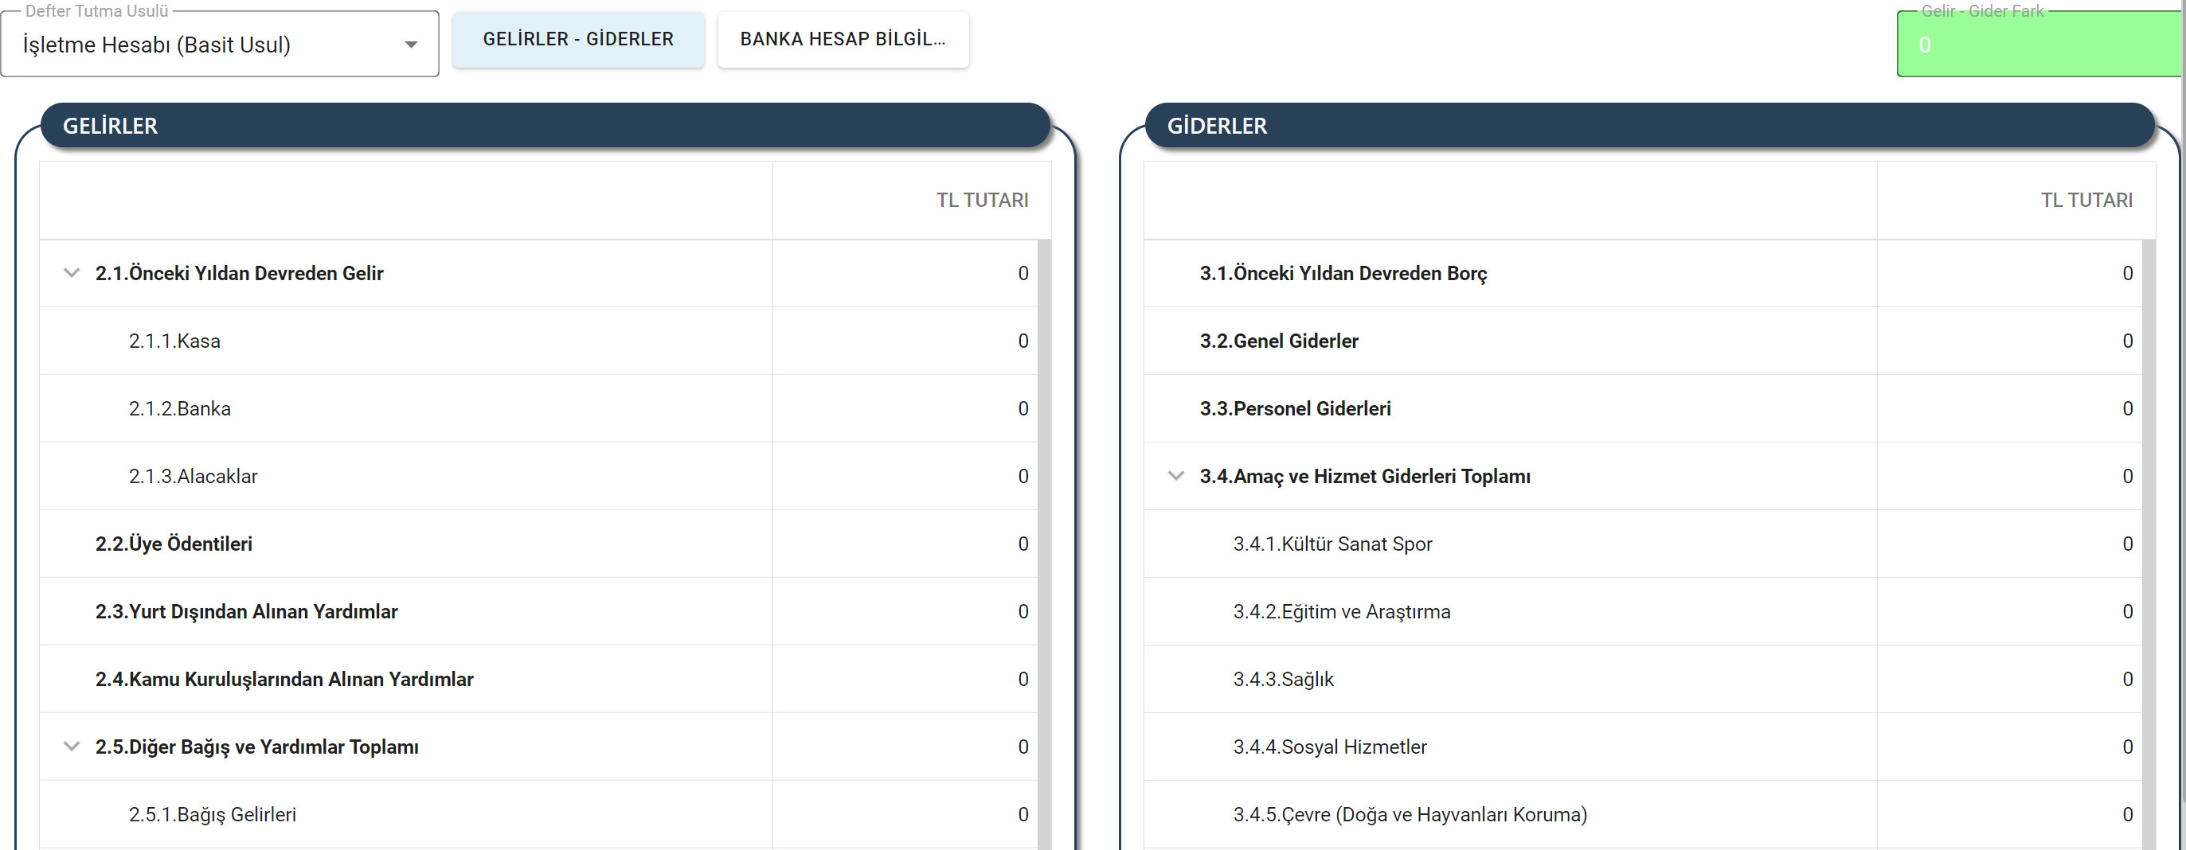
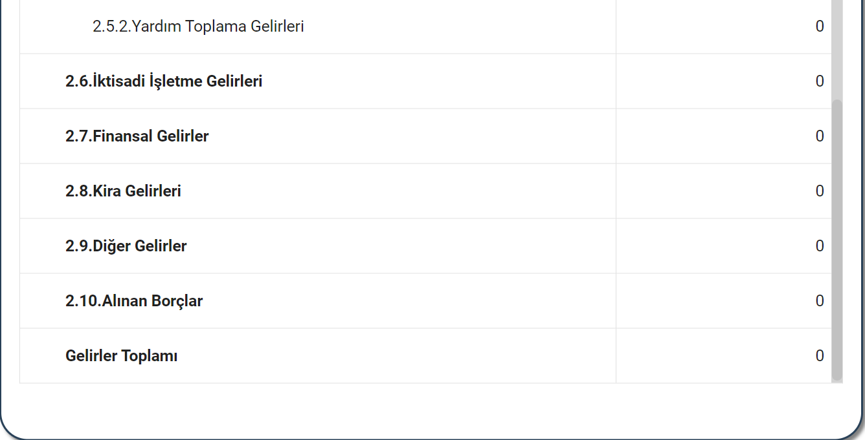
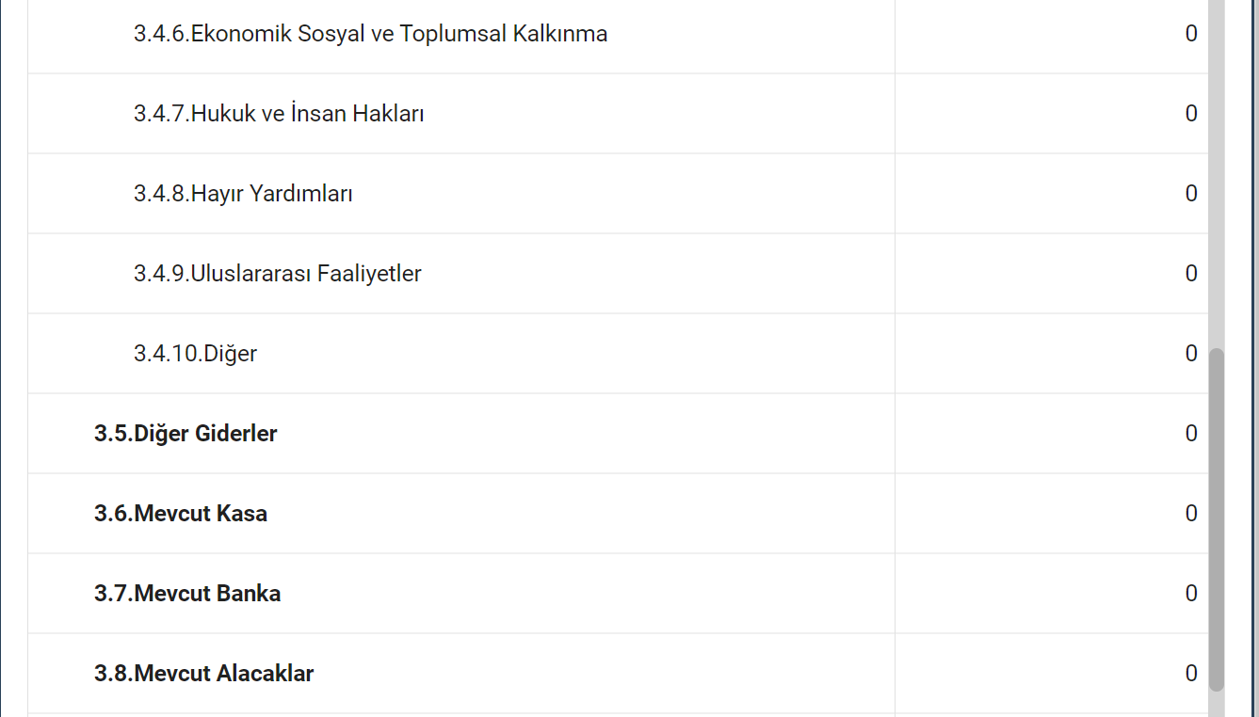
Beyanname Bölümleri
BÖLÜM 7
Mali Bilgiler

Slide 19
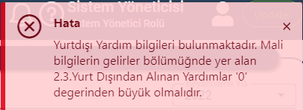
Beyanname Bölümleri
BÖLÜM 7
Mali Bilgiler
Derneklerin gelir gider kayıtları ilgili ekranlarda girilen verilere göre kontrol edilmektedir. Örneğin derneğin yurt dışı yardım alma kaydı mevcut ise Gelir-Giderler bölümü 2.3.’te yer alan Yurt Dışından Alınan Yardımlar alanının bir değer girilmediği takdirde kullanıcıya uyarı verilecektir.

Slide 20
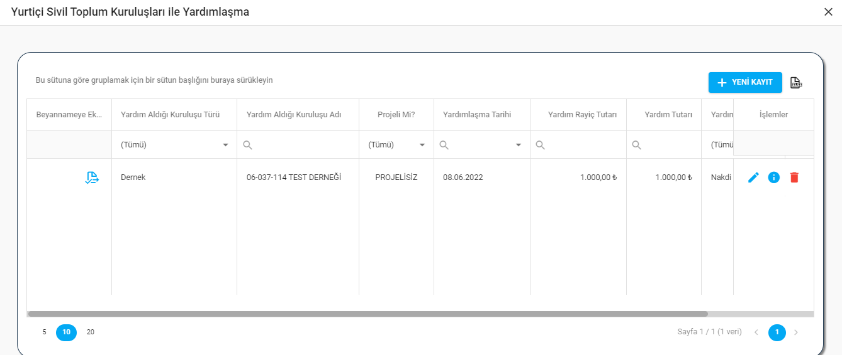
Beyanname Bölümleri
BÖLÜM 8
Yurtiçi Sivil Toplum Kuruluşları ile Yardımlaşma
İlgili bölümde yeni kayıt butonu yardımıyla veri girişi yapılıp beyanname ile ilişkilendirilir.

Slide 21
Beyanname Bölümleri
BÖLÜM 9
Yurtdışı Yardım Bilgileri
Derneğin Yurtdışı Yardım Alma ve Yurtdışı Yardım Yapma Bilgileri mevcut ise ilgili kayıtlar kullanıcıya ‘Beyannameye İlişkilendir.’ butonu yardımı ile birlikte ilgili kayıtları beyannameye aktarılabilecektir.

Slide 22
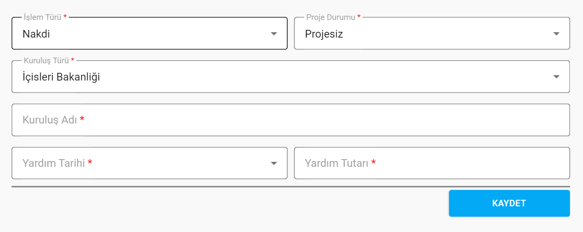
Beyanname Bölümleri
BÖLÜM 10
Kamu Kurumlarından Alınan Yardımlar ve Faaliyetler

Slide 23
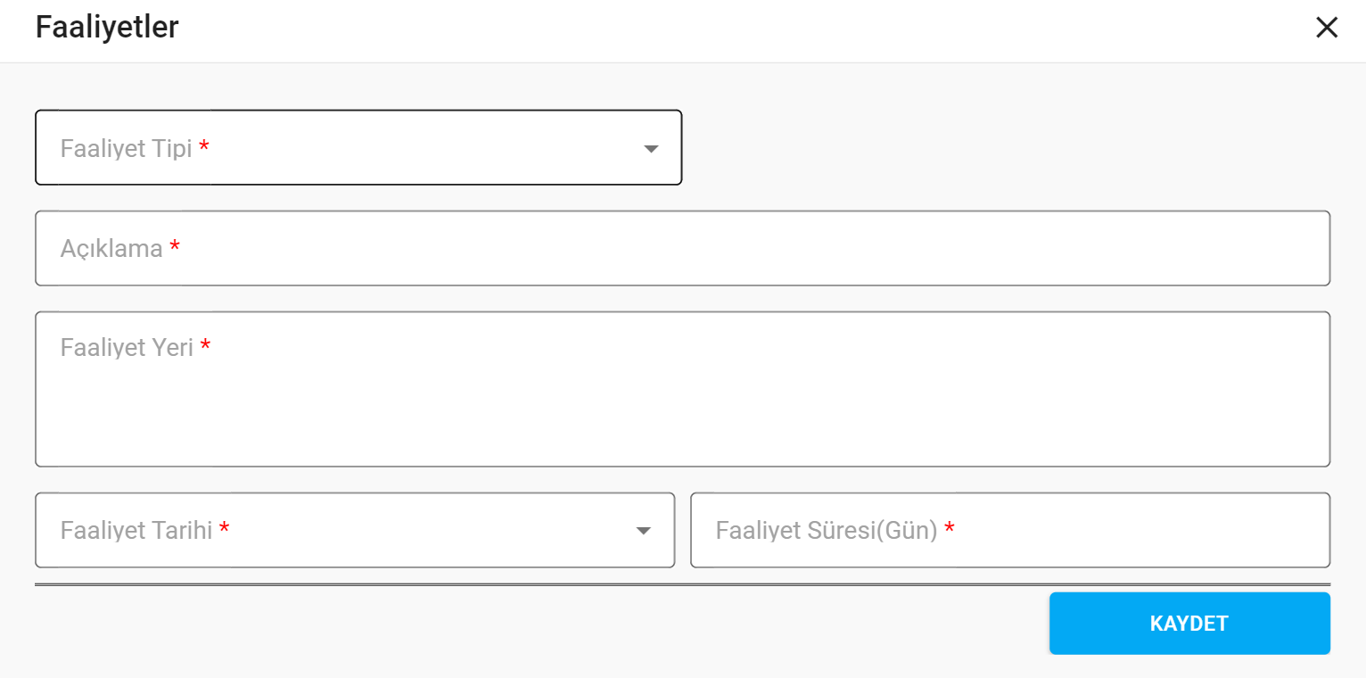
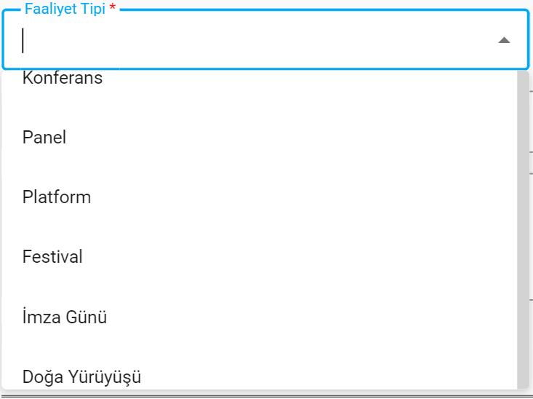
Beyanname Bölümleri
BÖLÜM 10
Kamu Kurumlarından Alınan Yardımlar ve Faaliyetler

Slide 24
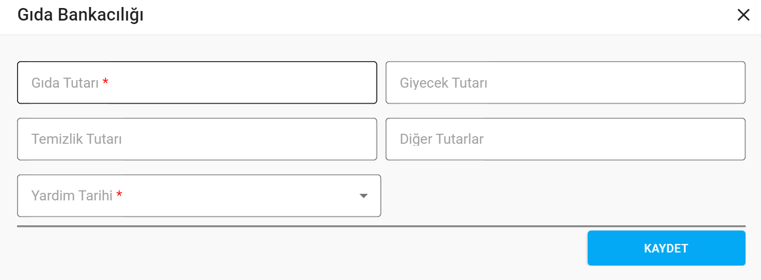
Beyanname Bölümleri
BÖLÜM 10
Kamu Kurumlarından Alınan Yardımlar ve Faaliyetler

Slide 25
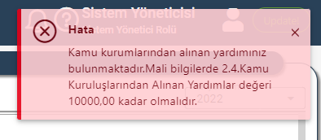
Beyanname Bölümleri
BÖLÜM 10
Kamu Kurumlarından Alınan Yardımlar ve Faaliyetler
Kamu Kurumlarından Alınan Yardımlar ve Faaliyetler alanında bir kayıt olması halinde beyannamede 7. bölüm olan mali bilgiler kısmı ‘Kamu Kuruluşlarından Alınan Yardımlar’ alanına kullanıcın veri girişi işlemi zorunludur.

Slide 26
Beyanname Bölümleri
BÖLÜM 11
Taşıt ve Taşınmaz Mal Bilgileri
Taşıt ve Taşınmaz Mal bilgileri, Müdürlük İşlemleri altında bulunan ilgili sayfalarda kayıt varsa DERBİS’de beyanname ile ilişkilendirilir..

Slide 27
Beyanname Bölümleri
Bildirim/ Önizleme
Kuruluşa ilişkin hak ve izin ekranında girişi yapılmış ve izin verilmiş olan Kamu Yararı Statüsü derneği özelliği kazanmış kuruluş tipleri için ‘Şeffaflık ilkesi gereğince bu beyannamenin kamuoyu ile paylaşılmasını kabul ediyorum’ alanı otomatik olarak işaretli gelecektir.

